Slide 1
RENÉ ŠMÍD
8.A

Slide 2
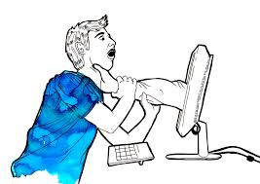
JAK TOMU ROZUMĚT?
Bezpečnost na internetu je relativně široký pojem Můžeme jí rozumět jako souboru opatření, jež mají za cíl znemožnit, nebo maximálně znesnadnit útočníkovi získání soukromých či neveřejných dat, obsahu komunikace, zamezit převzetí vlády nad počítačem, případně celou sítí, nebo útoku s pokusem vyřadit server z činnosti.
V širším smyslu do této oblasti náleží také ochrana před úniky nevhodných osobních informací, například na sociálních sítích, manipulace s lidmi na sociálních sítích nebo zamezení zobrazení citlivých firemních dokumentů ve výsledcích vyhledávačů.

Slide 3
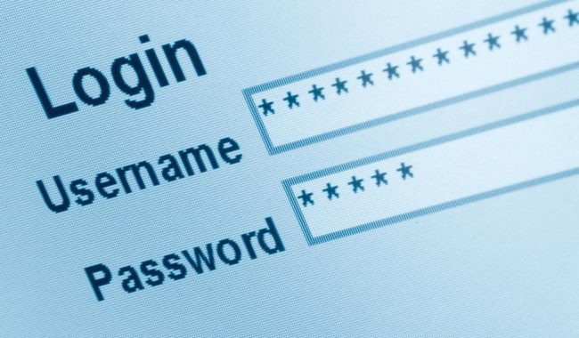
KVALITNÍ HESLO / JAK SE CHRANIT
Neotvírat neznámé či podezřelé soubory, programy nebo přílohy poštovních zpráv.
Používat silné heslo, nezapisovat, neukládat a nesdělovat ho.
Uvažovat, které informace o sobě internetu poskytujete.
Používejte dvoufázové ověřování pro přihlášení do e-mailu.
Pamatovat, že smazaná data nejsou na disku ve skutečnosti smazána, ale pouze označena k přepsání. Pro skutečné vymazání je nutné je mnohonásobně přepsat.
Nepoužívejte stejné heslo pro více služeb / přístupů.
Pravidelně zálohovat důležitá data.
DÉLKA HESLA:
Délka hesla má velký vliv na jeho sílu, protože počet možných kombinací exponenciálně stoupá s počtem znaků hesla.

Slide 4
NEBEZPEČÍ NA SOCIALNÍCH SÍTÍCH
Sociální sítě jsou velmi lákavým cílem jak pro klasické hackery.
Jejich databáze obsahují obrovské množství osobních údajů, které jsou lukrativním zbožím zejména pro účely šíření vysoce cílené nevyžádané reklamy, případně pro vytvoření sociologické analýzy, taktéž využitelné pro marketing.
Vzhledem k tendenci sociálních sítí otevírat se vyhledávačům, výsledky ze svých databází je třeba rozmýšlet si informace, které o sobě poskytujeme. Informace na internetu poskytnutá má zpravidla tendenci na něm již zůstat a tento trend se s větším otevíráním sociálních sítí směrem k vyhledávačům bude pravděpodobně prohlubovat.
Setkáváme se s vytvářením dalších kanálů pro nevyžádanou reklamu (skupiny nebo stránky na Facebooku, či účty na Twitteru), které lákají uživatele k připojení například populární hláškou z filmu, nabídkou něčeho zdarma či aktivaci nové služby, případně vydáváním se za veřejně známou osobnost.

